Slide 1


QUEM SOMOS NÓS

Slide 2


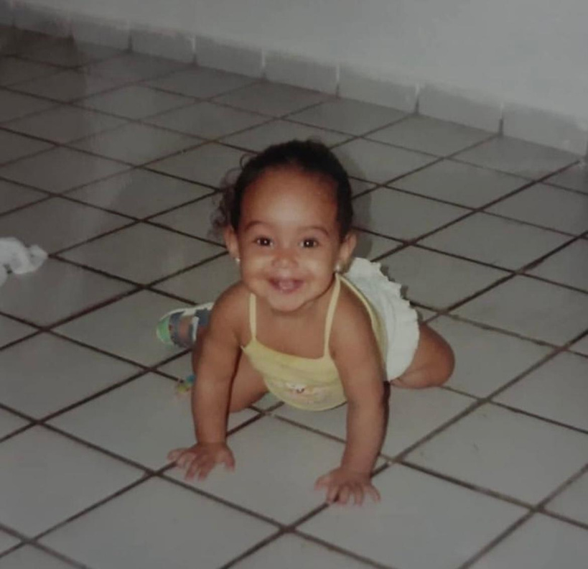
Quem SOU EU?
18 anos
Nascido(a) em João Pessoa - PB
Amo viajar (Conhecer praias novas) e ir com os meus amigos no Las Biritas.
Características: Sou tímido (a), flamenguista
Sou formado(a) no curso de Mecânica de Motor, fiz aula de violoncelo.
Objetivo: Alcançar minha independência e proporcionar uma vida de qualidade para mim e para os meus.

Slide 3
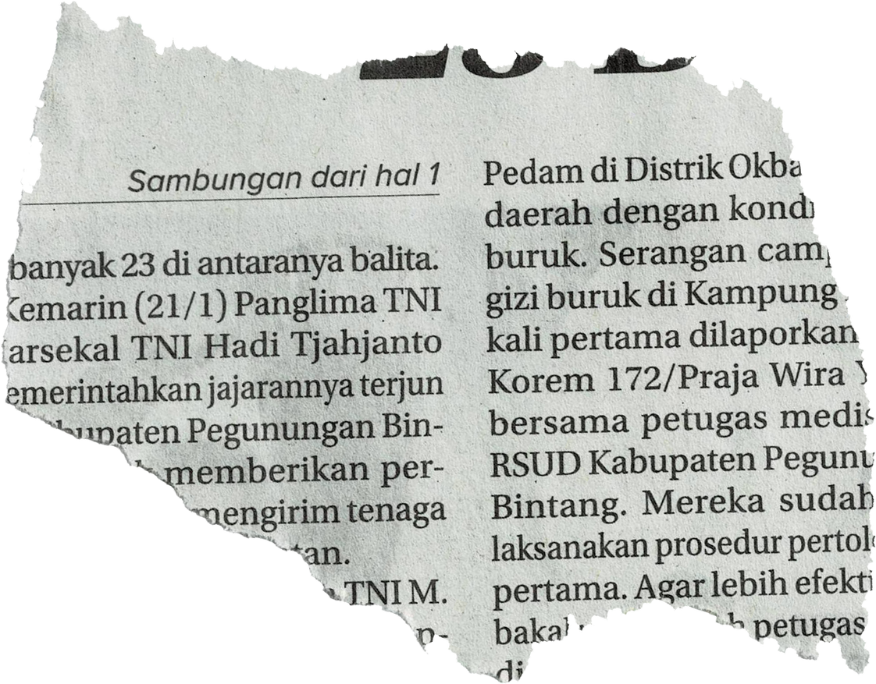
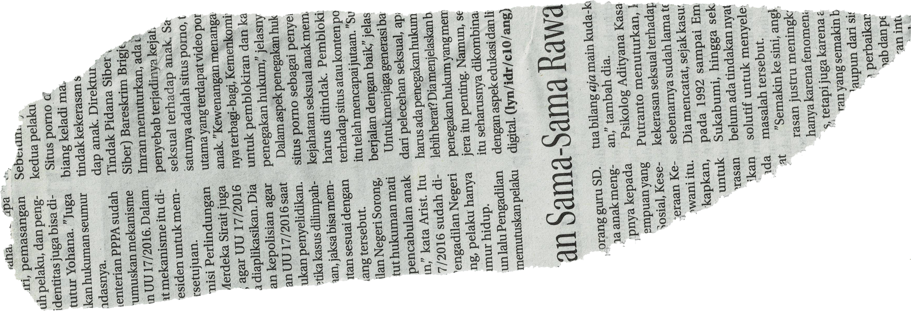


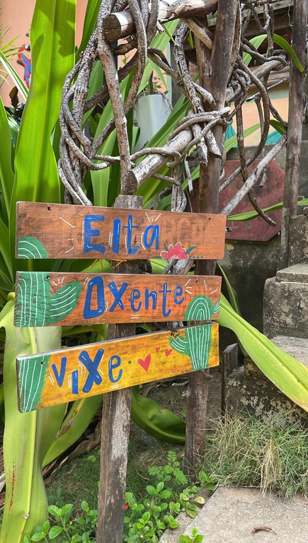

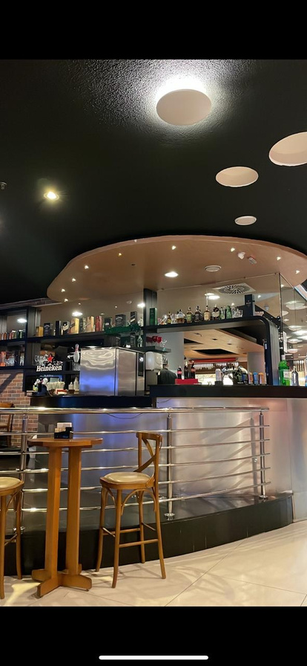
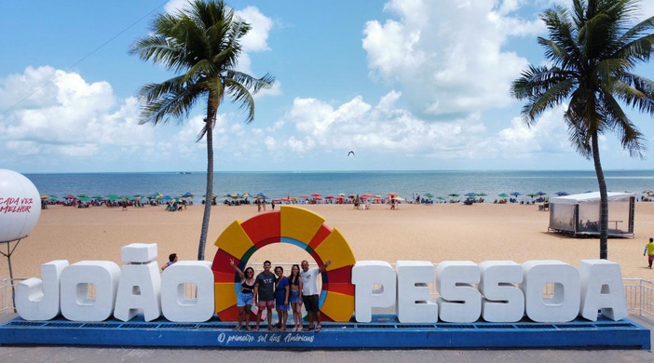

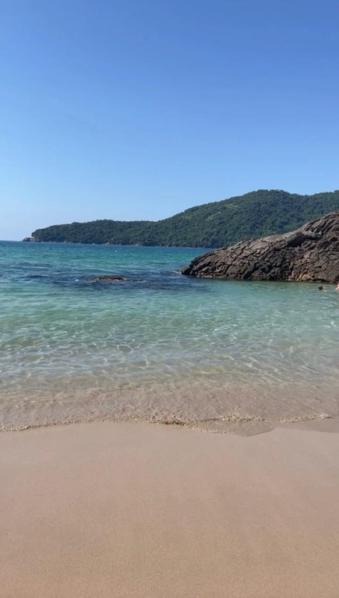
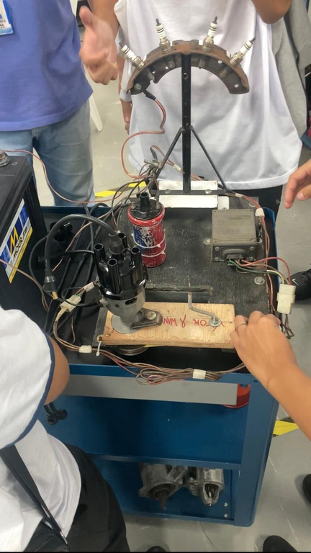
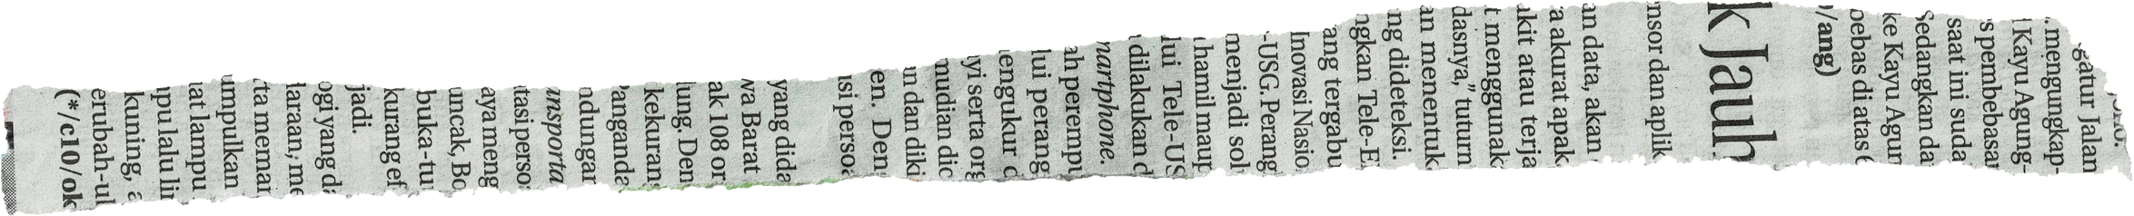
VIVÊNCIAS
por quê e para quê?
SEi que a graduação é o primeiro passo para as outras oportunidades que virão.
para crescer dentro da empresa que estou atualmente e ter o conhecimento necessário para ser uma profissional qualificada.

Slide 4
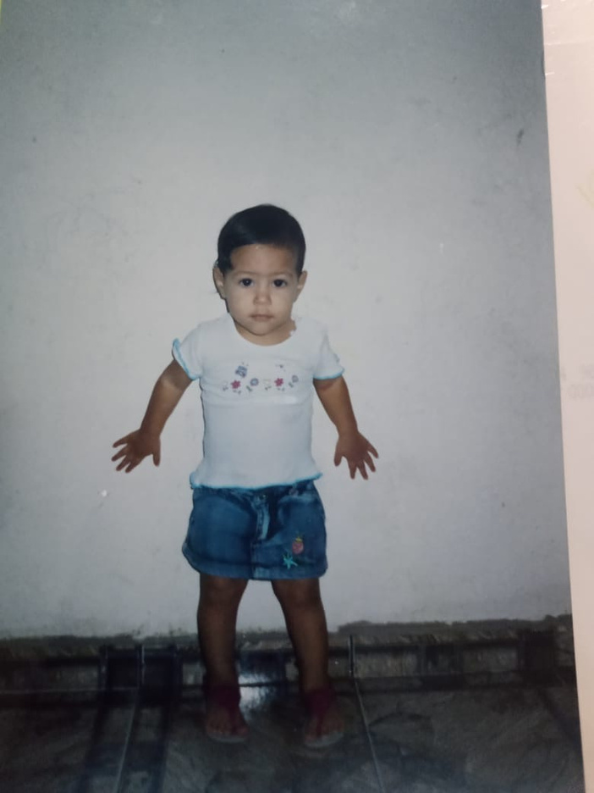
Quem SOU EU?
19 anos
Nascido(a) em SP, vim para SJC com 04 anos
Minha primeira experiência profissional foi como aprendiz na Petrobras
Já fiz curso tecnologia da informação no SENAI e também curso de informática e administração
Objetivo: ter uma boa condição financeira.

Slide 5
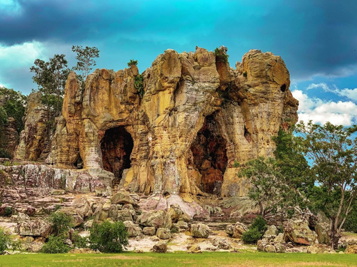
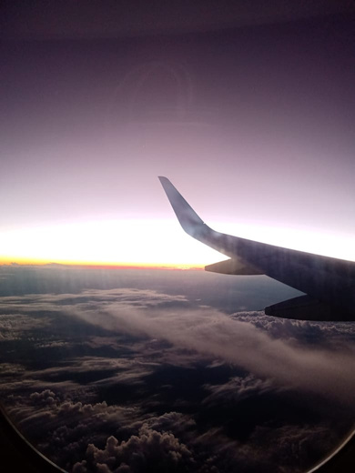
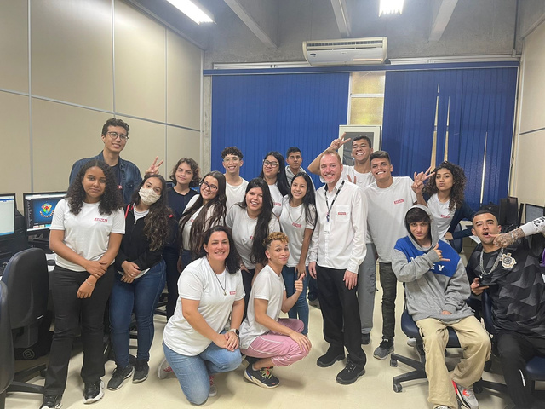

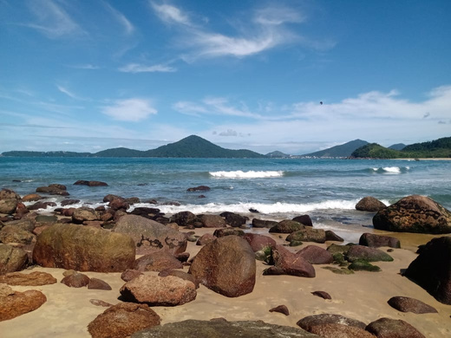
por quê e para quê?
vejo a faculdade e o curso que estou fazendo como uma grande oportunidade de crescimento pessoal e profissional
adquirindo novos conhecimentos e consequentemente utilizando no ambiente de trabalho
VIVÊNCIAS

Slide 6
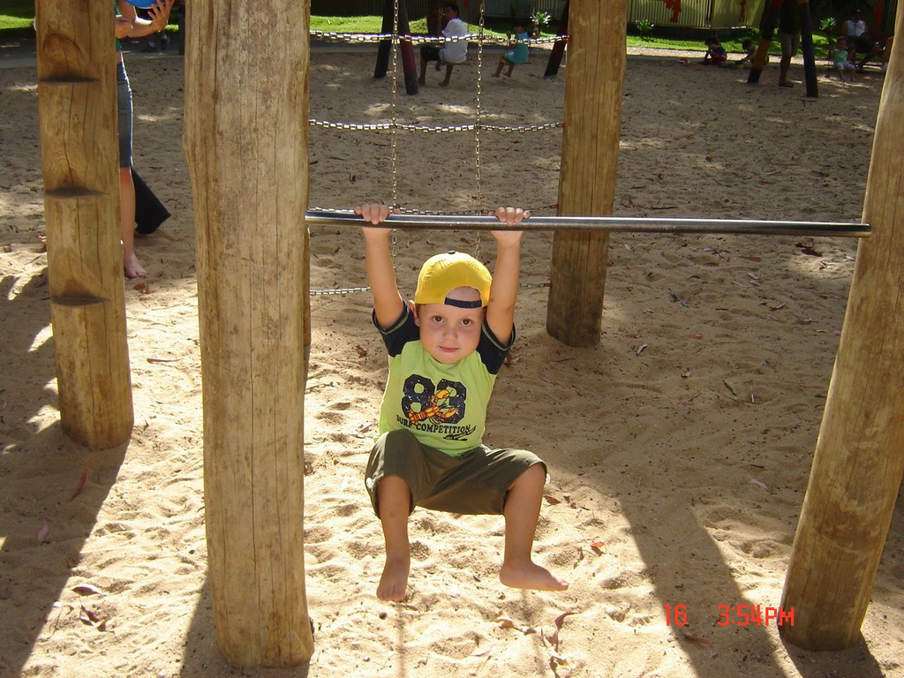
Quem SOU EU?
20 anos
Nascido(a) em São José dos Campos-São Paulo;
Sou Ítalo-Brasileiro
Atualmente trabalho como despachante veicular;
Características: Sou calmo, gosto do meu lazer;
Objetivo: Formar uma família e ter estabilidade financeira

Slide 7
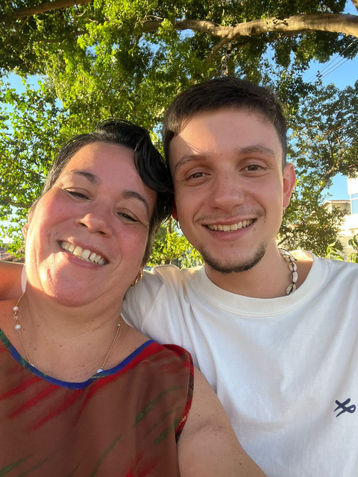
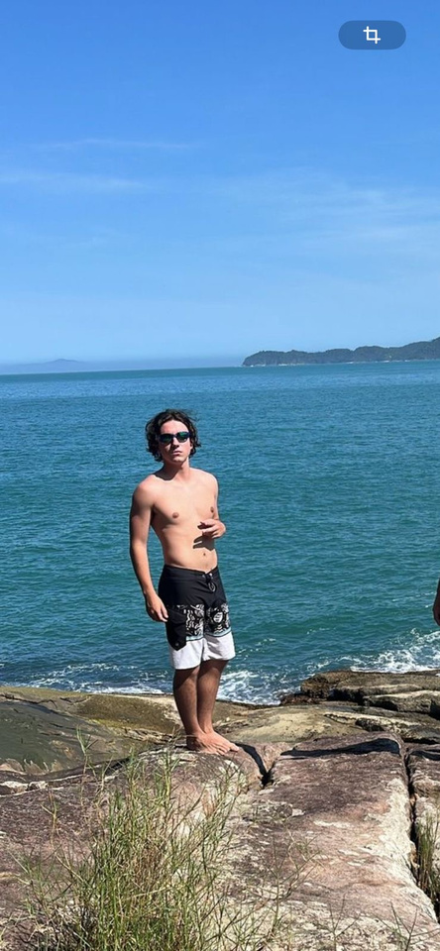
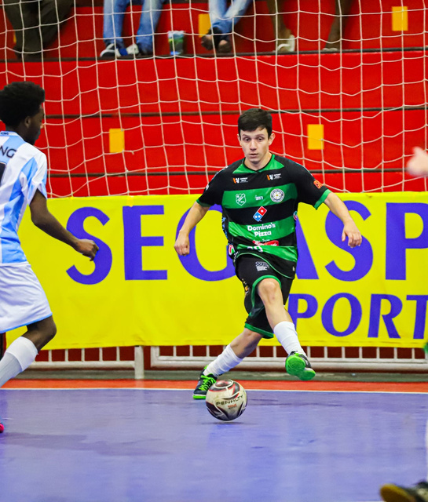
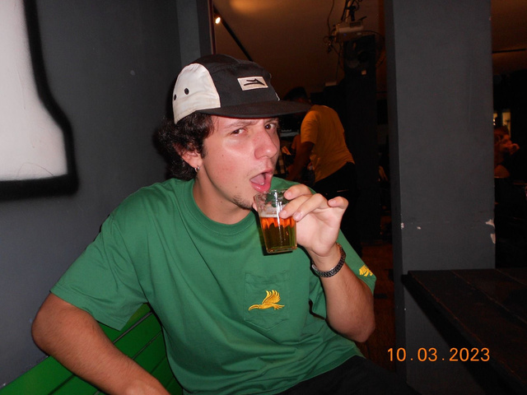
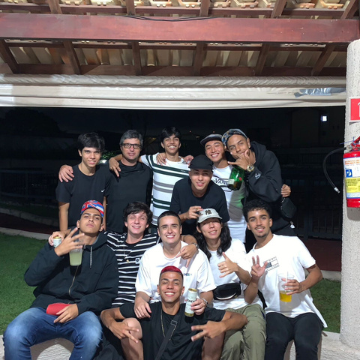
VIVÊNCIAS
gosto de esportes, principalmente futebol, e sou são paulino;
prezo pelo meu lazer, meus finais de semanas são sagrados;
adoro uma cervejinha;
sou viciado na saga harry potter;
minha família e amigos são tudo para mim

Slide 8
VIVÊNCIAS
por quê e para quê?
TER UMA GRADUAÇÃO É O PRIMEIRO PASSO PARA UMA CARREIRA DE SUCESSO, E A LOGISTICA ALÉM DE SER UM CURSO QUE EU ME IDENTIFIQUE, É UMA AREA COM UM MERCADO DE TRABALHO MUITO AMPLO.

Slide 9
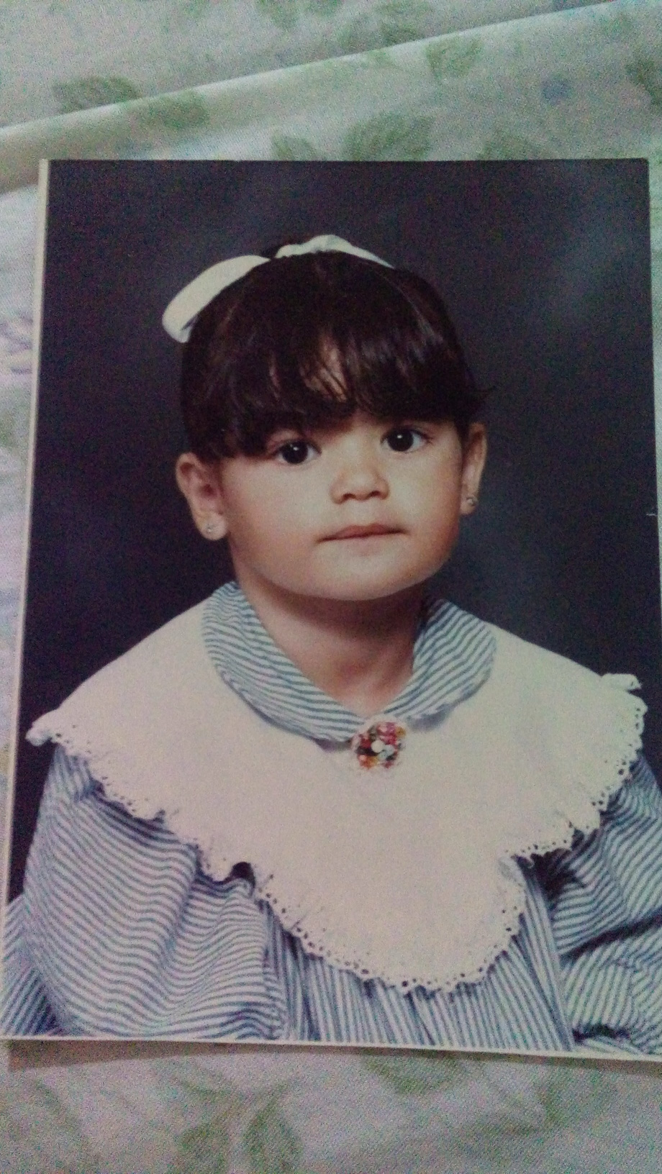
Quem SOU EU?
39 anos
Nascido(a) em Fortaleza-Ceará
Gosto de me desafiar a cada dia
Objetivo: crescer profissionalmente a cada dia.

Slide 10
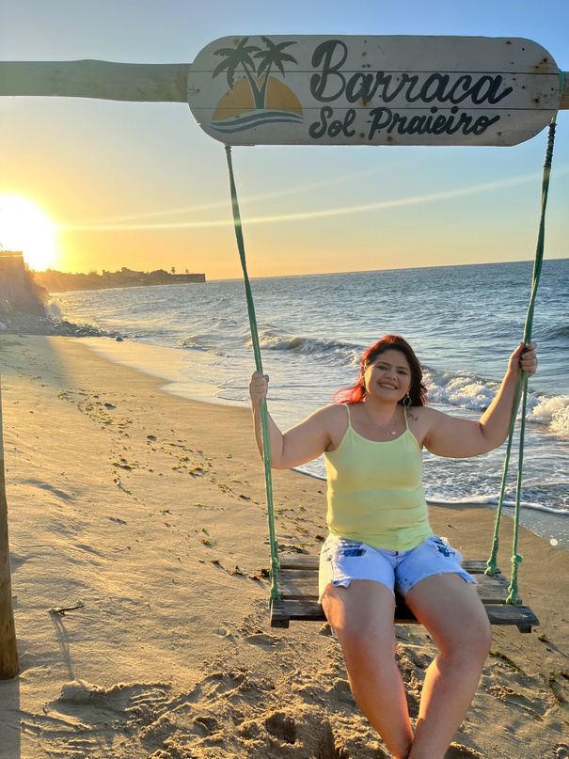
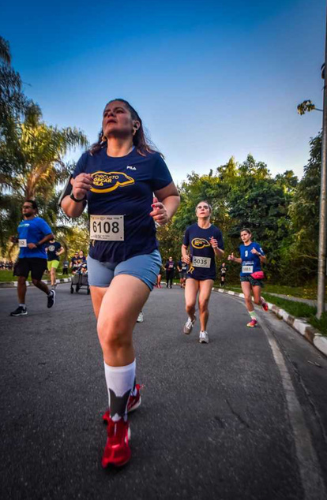
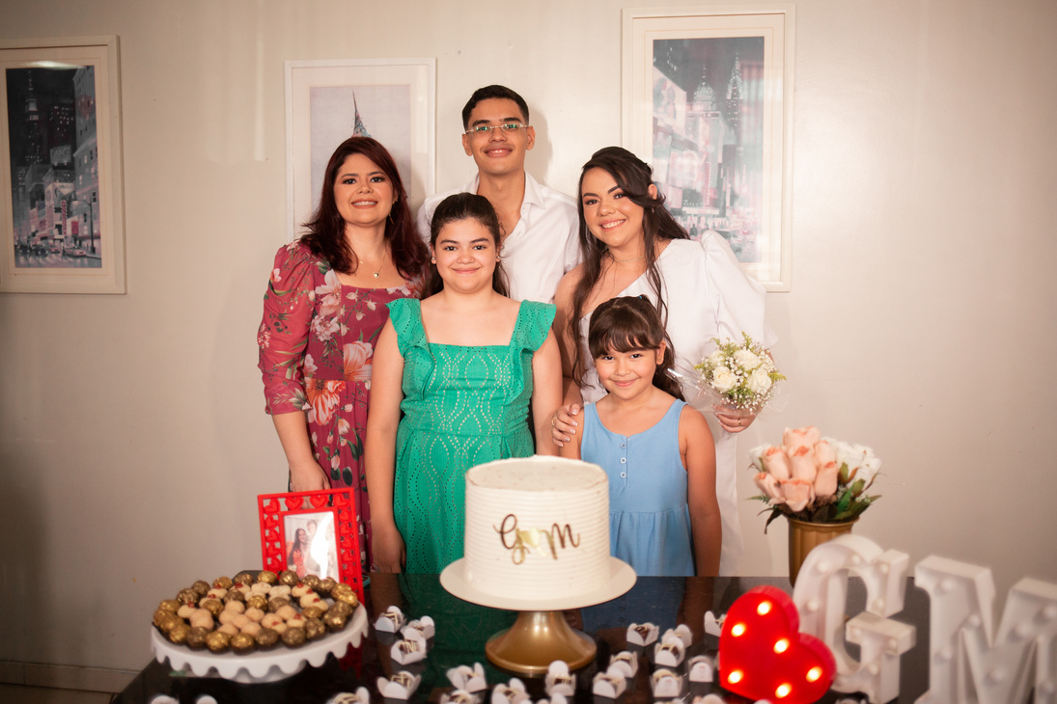
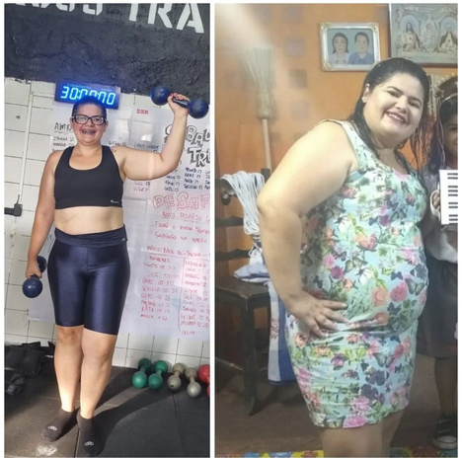
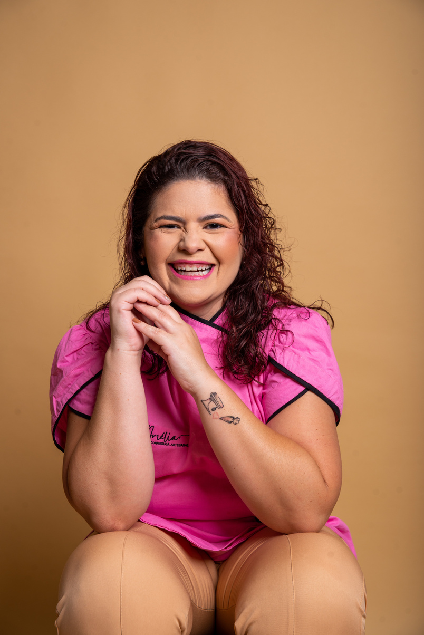
VIVÊNCIAS
casada a 21 anos
3 filhos
a 15 anos trabalho com confeitaria
a 7 anos bariatrica
( de 125 kg a 70kgs
crossfteira/corredor de rua

Slide 11
VIVÊNCIAS
por quê e para quê?
TER UMA GRADE AMPLA DE CONHECIMENTO, PARA SURGIR NOVAS OPORTUNIDADES E CRESCIMENTO A CADA DIA DA AREA PROFISSIONAL E FINANCEIRO .

Slide 12

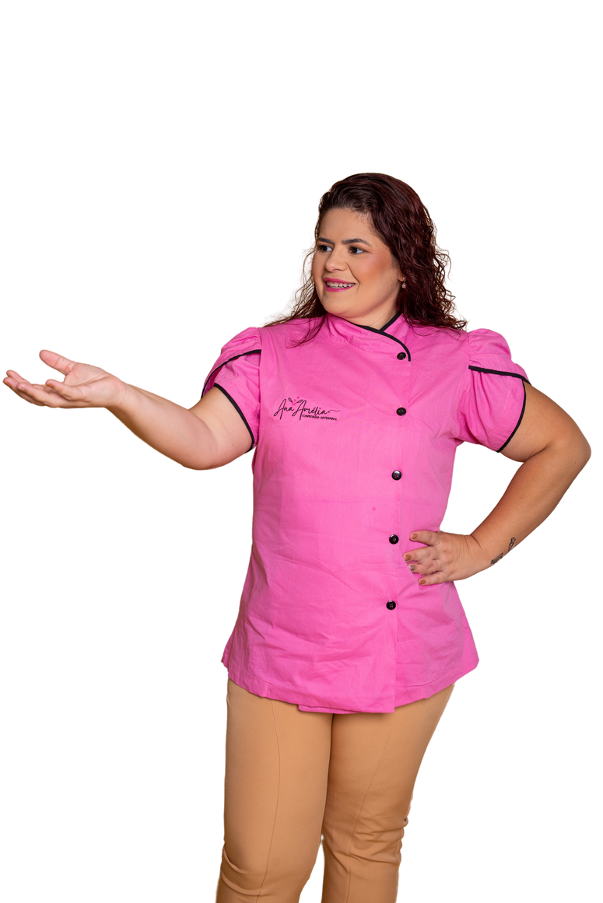
FORMAÇÃO
POWER BI
LEI DE PROTEÇÃO DE DADOS
ATENDIMENT OAO CLIENTE
SINDICO PROFISSIONAL
Confeitaria ( senac)
Técnico em Comercio ( cephas)
Técnico em contabilidade ( senac)

Slide 13
“As pessoas bem sucedidas e mal sucedidas não variam muito em suas habilidades. Eles variam em seu desejo de alcançar o seu potencial”
(John Maxwell)

